Slide 1
Презентация для проекта по теме: Разработка мобильного приложения-энциклопедии по игре «Genshin Impact»
Выполнил студент 3 курса, направления исип: Дедов даниил романович
Научный руководитель: смирнов сергей игоревич

Slide 2

Используемый стек:
При создании приложения был использован стек:
Для интерфейса: Jetpack Compose
Для рабочей логики: Kotlin
Для базы данных: SqlLite, Room

Slide 3
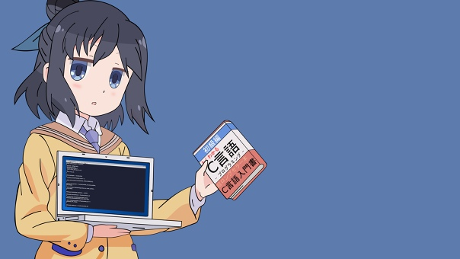
Реализованные функции:
В приложении были реализованы функции просмотра данных путём запросов в базу данных, отображение получаемых данных на экран, подкачка картинок с интернета, поиск позиций внутри приложения, просмотр карты

Slide 4
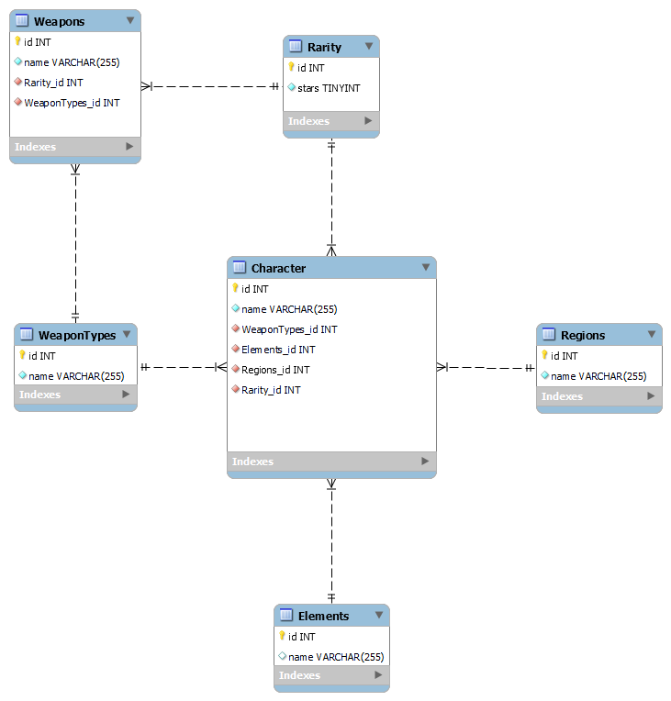
ER-диаграмма
В проекте была использована отличающаяся от курсовой работы диаграмма, которая выглядит следующим образом

Slide 5
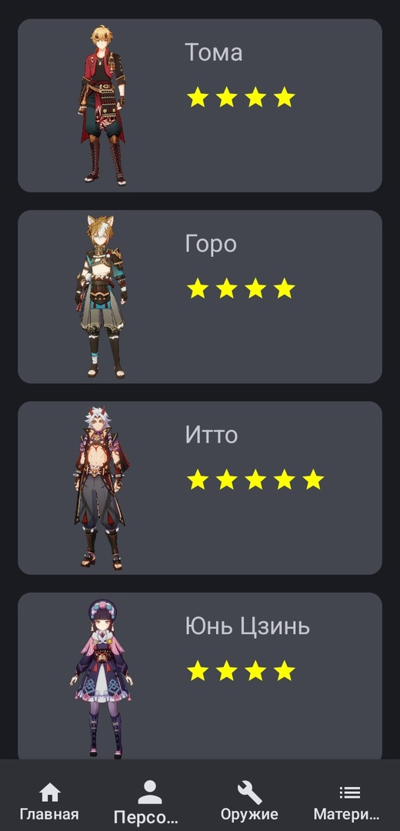
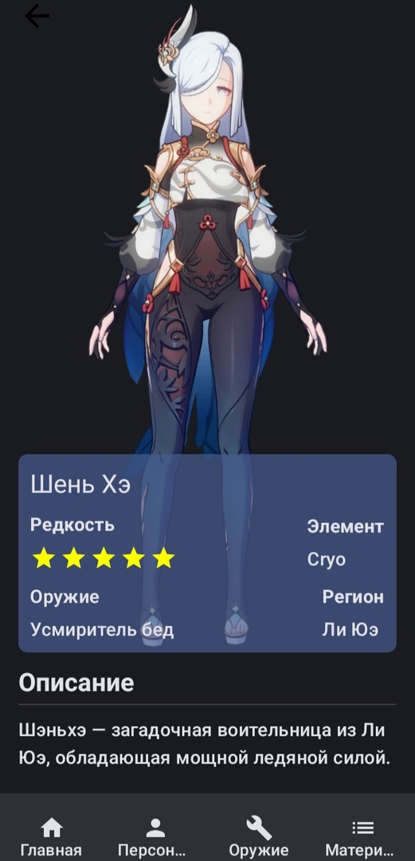
Скриншоты из приложения
Pic.1
Pic. 2
Экран отображения общего списка персонажей (Pic. 1)
И экран отображения подробной информации о персонаже (Pic. 2)

Slide 6
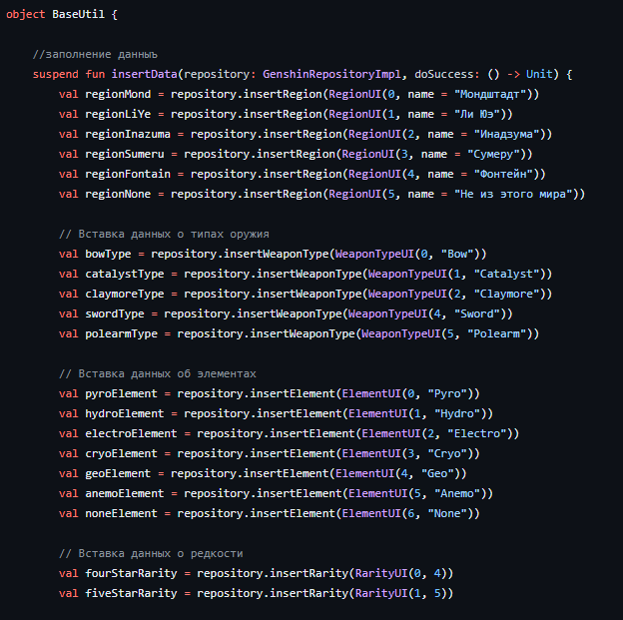
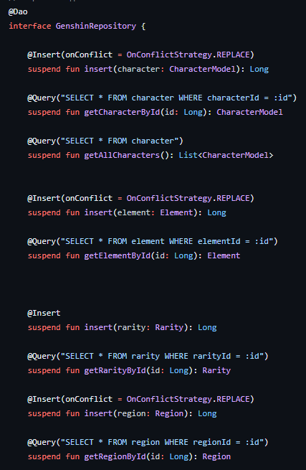
Структура базы данных и запросы к ней

Slide 7
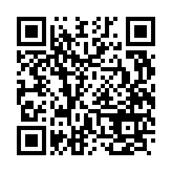
Спасибо за внимание ^_^
QR-код с ссылкой на репозиторий с проектом

